Slide 1


实习期工作任务及达成情况总结
对Java中动态代理的深入学习
动态代理是什么？
动态代理怎么使用？
动态代理怎么做到的？（以JDK动态代理为例）*
除了JDK动态代理还有哪些框架？
动态代理有什么用？

Slide 2
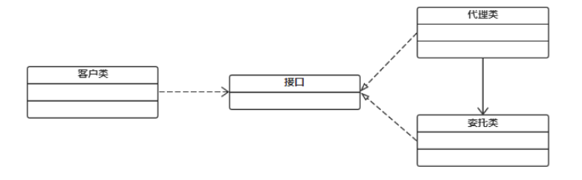
实习期工作任务及达成情况总结
对Java中动态代理的深入学习：
动态代理是什么？
代理模式：
e.g. 找一个中介公司来租房，而不是自己去找租房信息
为什么需要代理模式：中介隔离作用
开闭原则，增加功能
静态代理
代理模式
区别：程序运行前or程序运行时
动态代理

Slide 3

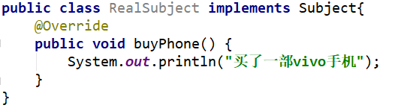
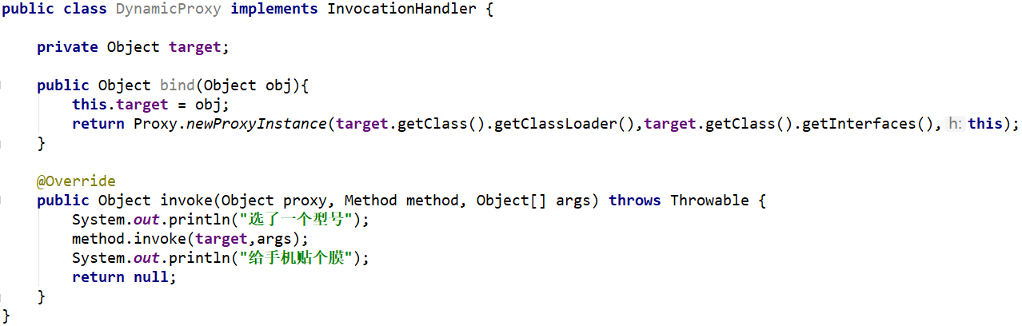
实习期工作任务及达成情况总结
对Java中动态代理的深入学习：
动态代理怎么使用？
定义接口
想要通过代理模式增强功能的原方法
具体实现类
代理类

Slide 4
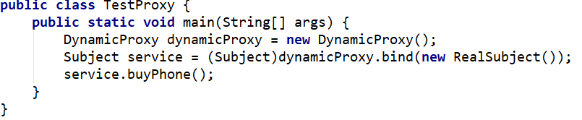
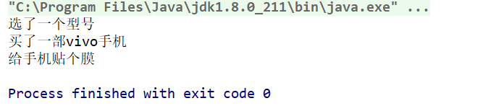
实习期工作任务及达成情况总结
对Java中动态代理的深入学习：
动态代理怎么使用？
编写测试类测试

Slide 5
实习期工作任务及达成情况总结
对Java中动态代理的深入学习：
动态代理是怎么做到的？

Slide 6
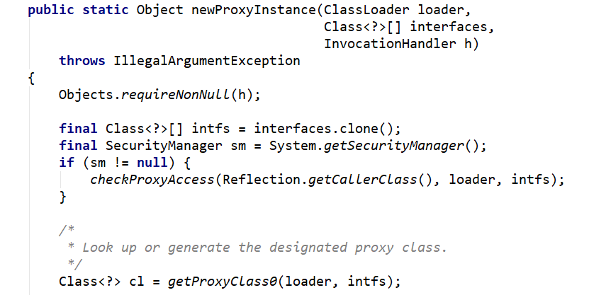
实习期工作任务及达成情况总结
对Java中动态代理的深入学习：
动态代理是怎么做到的？
反射机制
类加载器 目的：加载代理类
被代理的类所实现的接口 目的：使我们可以无差别使用代理类
一个接口类，由我们重写了invoke()方法
目的：增强方法功能
Handler的非空判断
Java的安全管理模块
根据类加载器和接口数组生成代理类

Slide 7
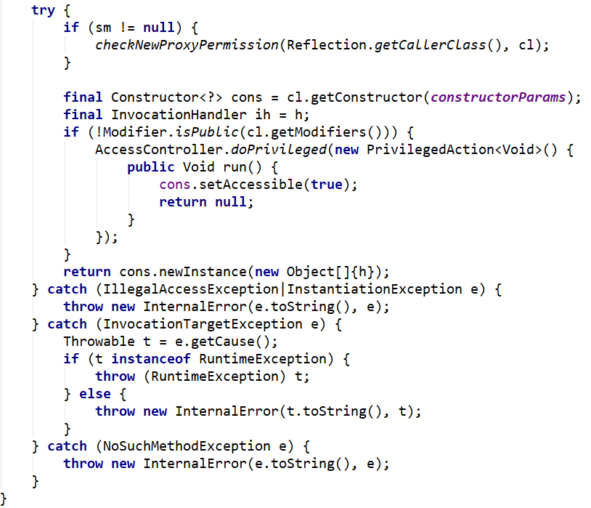
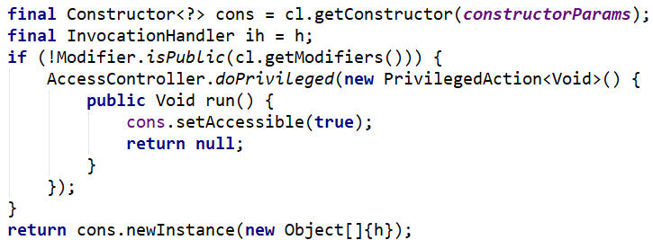
实习期工作任务及达成情况总结
对Java中动态代理的深入学习：
动态代理是怎么做到的？
反射机制
获取代理类的类修饰符
如果类修饰符为public，直接生成对象返回；
如果类修饰符不是public，则将构造器设置为可访问
异常处理
把我们传入的Invocation Handler对象传入生成的代理对象中

Slide 8
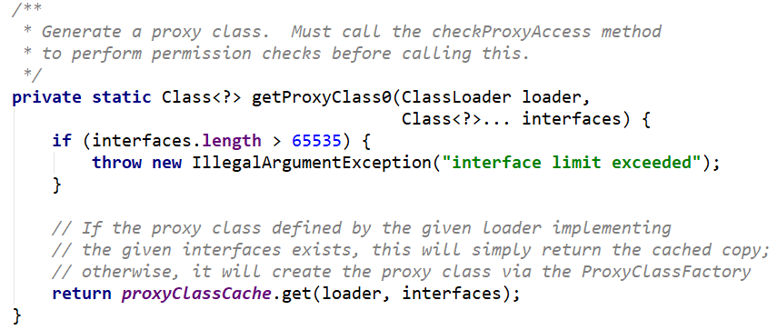
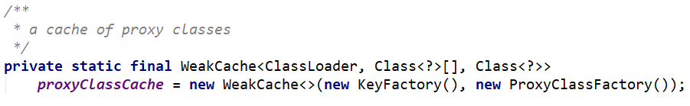
实习期工作任务及达成情况总结
对Java中动态代理的深入学习：
动态代理是怎么做到的？
反射机制

Slide 9
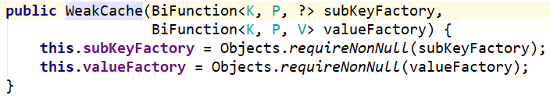
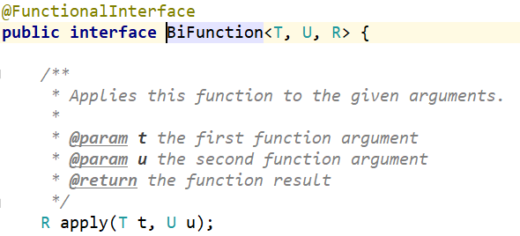
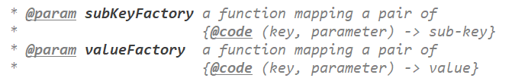
实习期工作任务及达成情况总结
对Java中动态代理的深入学习：
动态代理是怎么做到的？
反射机制
负责缓存的类
函数式接口，apply方法表示，根据t,u得到r,
具体逻辑自己实现
可以这样理解：这里的proxyClassCache自带两种算法：
subKeyFactory算法和valueFactory

Slide 10
实习期工作任务及达成情况总结
对Java中动态代理的深入学习：
动态代理是怎么做到的？
反射机制
上半场中场休息：现在我们知道了什么？
proxyClassCache是WeakCache的一个对象拥有两个算法，subKeyFactory和valueFactory，在这里我们new了两个类传入，分别是KeyFactory和ProxyClassFactory
想要被代理类的接口数组，
类加载器，
用于增加功能的InvocationHandler
交给Proxy类
Proxy类交给proxyClassCache通过get方法来生成一个代理类
想要被代理类的接口数组，
类加载器，
用于增加功能的InvocationHandler
Proxy类把它传给代理类，生成代理类对象返回

Slide 11
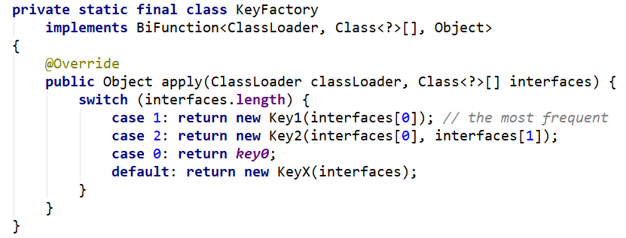
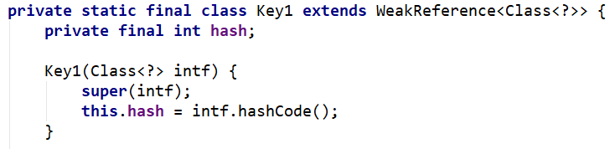
实习期工作任务及达成情况总结
对Java中动态代理的深入学习：
动态代理是怎么做到的？
反射机制
KeyFactory的作用：生成Key对象
…

Slide 12
实习期工作任务及达成情况总结
对Java中动态代理的深入学习：
动态代理是怎么做到的？
反射机制
ProxyClassFactory的作用：验证类的信息，生成Class对象
伪代码：
将传入的接口数组转换为set（去重）；
对set中每一个接口：
通过ClassLoader重新加载一次该接口进行类相同判断（确定是同一个类对象）；
对set中每一个接口：
确认所有限定符不是public的接口为同一个包下，否则报错；
确认代理类的限定符public final 或者为 final（取决于所有接口限定符是否都是public）；
确认代理类的包名；
生成代理类名称；
调用ProxyGenerator生层代理类的Byte数组（字节码文件）；
调用本地方法DefineClass0方法将该数组生成为Class对象；

Slide 13
实习期工作任务及达成情况总结
对Java中动态代理的深入学习：
动态代理是怎么做到的？
反射机制
ProxyGenerator做了些什么？
收集所有要生成的代理方法，将其包装秤ProxyMethod对象并注册到Map集合中
为代理类生成带参构造器，传入InvocationHandler实例的引用
遍历方法Map集合，为每个代理方法生成Method类型静态域，并将其添加到methods集合中
遍历方法Map集合，为每个代理方法生成对应的MethodInfo对象，并将其添加到methods集合中
为代理类生成静态初始化方法，主要作用是将代理方法的引用赋值个对应的静态字段
组装Class

Slide 14
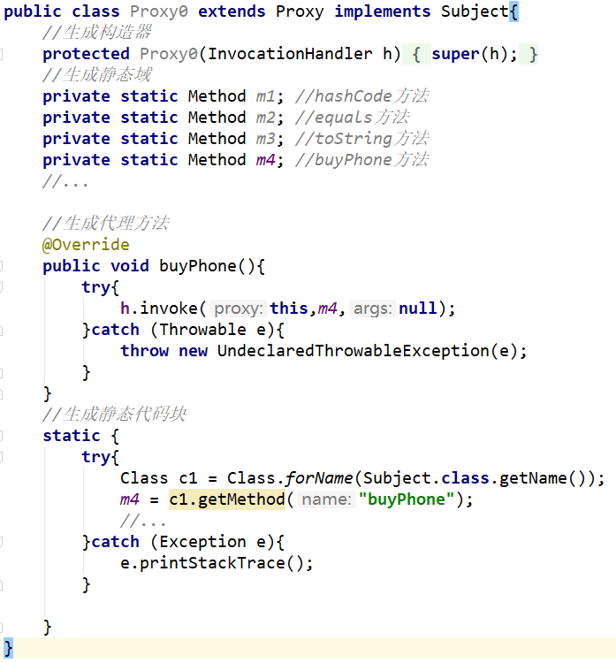
实习期工作任务及达成情况总结
对Java中动态代理的深入学习：
动态代理是怎么做到的？
反射机制
生成的代理对象的大致结构：
…

Slide 15
实习期工作任务及达成情况总结
对Java中动态代理的深入学习：
动态代理有哪些框架？
JDK动态代理与CGLib动态代理：
1. JDK动态代理实现了被代理对象的接口，CGLib是继承了被代理的对象
2. 都是在运行期间进行，JDK是直接写class字节码，CGLib使用ASM（一个字节码操控框架）写字节码，实现更复杂
3. JDK调用代理方法，通过反射机制。CGLib通过FastClass机制（为代理类或被代理类各生成一个Class，通过为两个类分配index实现方法快速定位调用）
Javaassist：一个运行时动态修改或生成类的解决方案，采用先生成字符串再生成字节码的方式。

Slide 16
实习期工作任务及达成情况总结
对Java中动态代理的深入学习：
动态代理有什么应用？
事务管理
日志管理
Spring：AOP的实现
安全验证
Dubbo：自适应拓展（Javaassist） 在运行时通过URL传入的类名动态生成该类的代理类
MyBatis：通过JDK动态代理为Mapper生成MapperProxy对象

Slide 17
THANK
YOU

